Slide 1

기반 여행지 추천 시스템
여기 어때
윤희승, 이성찬, 이영호, 최명수

Slide 2
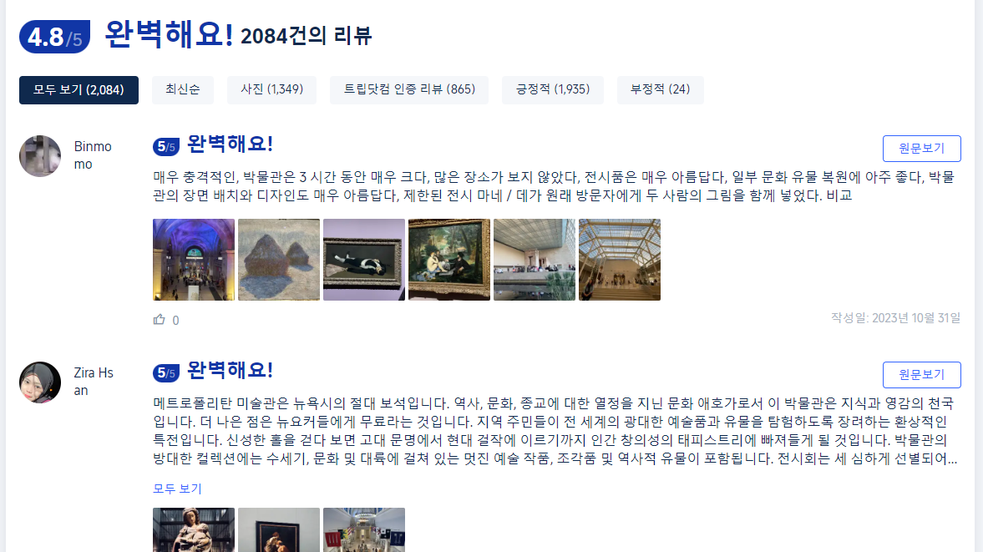
아이디어
Trip.com의 명소 리뷰를 토대로
사용자가 입력한 단어나 문장에 관련된 여행지를 추천하자

Slide 3





작업 순서
3-1. Word2Vec 학습
1. 주소 및 리뷰 크롤링
2. 데이터 전처리
4. UI 구현
3-2. TFIDF 행렬 구축

Slide 4
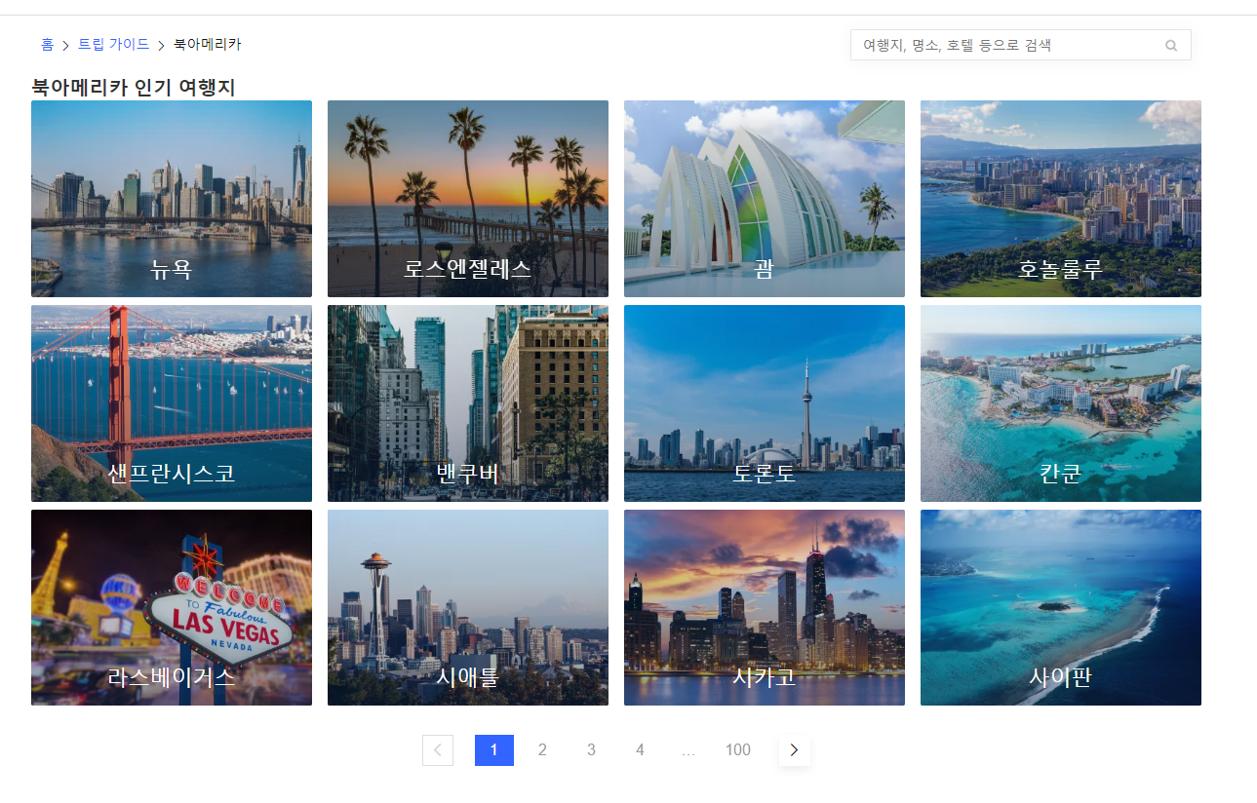
1. 주소 및 리뷰 크롤링
https://kr.trip.com/travel-guide/destination
/vancouver-354/?locale=ko-KR&curr=KRW

Slide 5
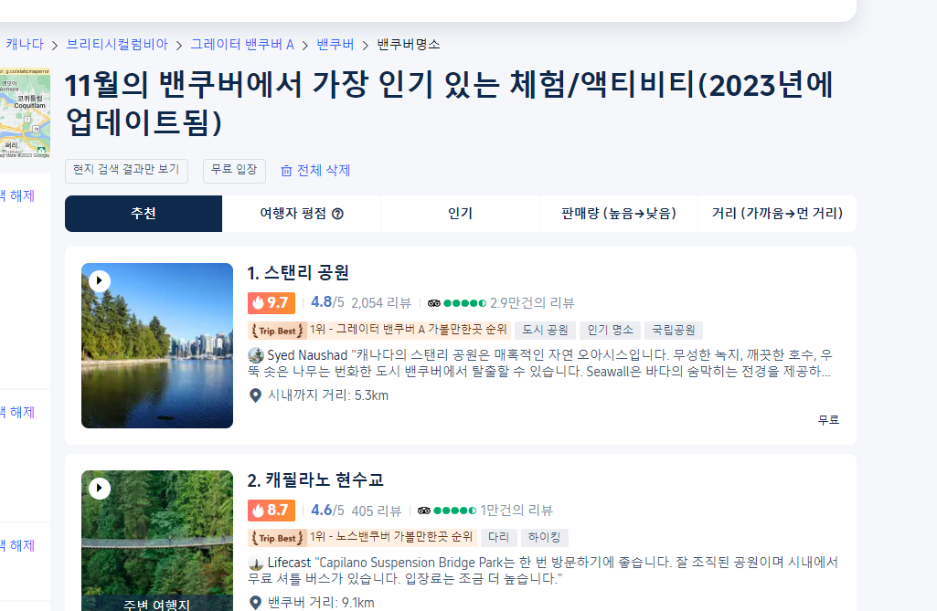
1. 주소 및 리뷰 크롤링
https://kr.trip.com/travel-guide/attraction/vancouver-354
/tourist-attractions/comment-count-1011-100/?locale=ko-KR&curr=KRW
리뷰가 100개 이상 있는 명소만 검색

Slide 6
2. 데이터 전처리
볼 것이 너무 많습니다
okt.pos()
형태소 분리
[['볼', 'Noun'], ['것', 'Noun'], ['이', 'Josa'], ['너무', 'Adverb'], ['많다', 'Adjective']]
불필요한 품사, 불용어, 한 글자 형태소 제거
많다

Slide 7
3-1. Word2Vec 학습
5번 이상 등장하는 단어만 취급
[[‘많다’, ‘당신’, … , ‘좋다’], … , [‘호바트’, … , ‘아름답다’]]
나머지 인자 값은
영화 추천 시스템 때와 동일
각 리뷰 단어들을 모아놓은 리스트
사용자가 입력한 문장/단어를
유사한 단어들로 바꾸는 데 사용

Slide 8
3-2. TFIDF 행렬 구축
전처리 된 리뷰 Series
단어 (28206개)
0.029 | 0.027 | … | 0.098
0.017 | 0.019 | … | 0.027
… | … | … | …
0.034 | 0.057 | … | 0.015
리뷰
(1201개)
cosine 유사도
측정에 활용

Slide 9
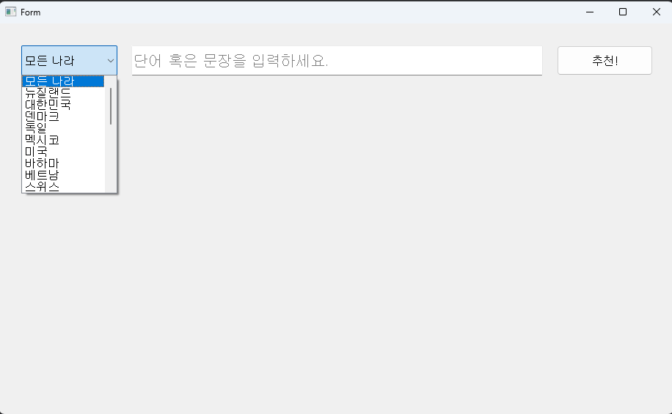
4. UI 구현
①
②
③
나라 선택 후 검색 or 모든 나라에서 검색
관련된 명소 or 에러 메시지 출력

Slide 10
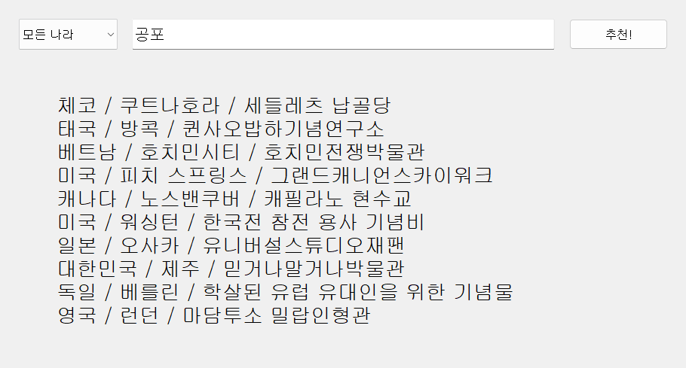
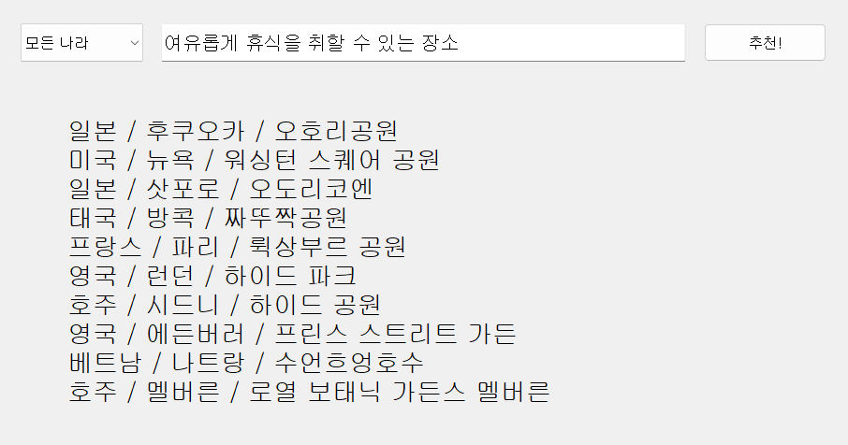
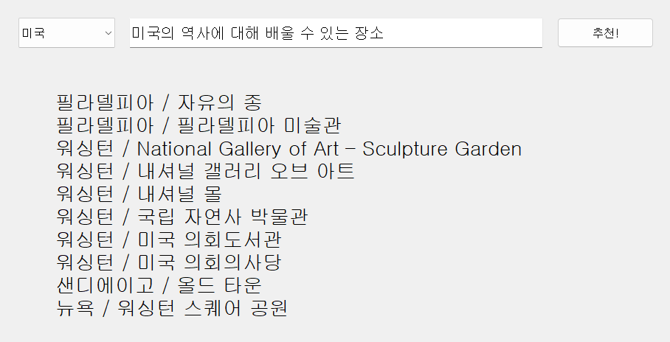
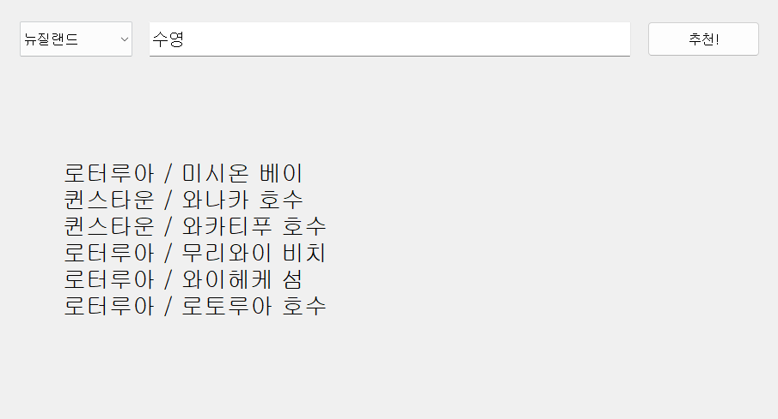
결과 - 1

Slide 11
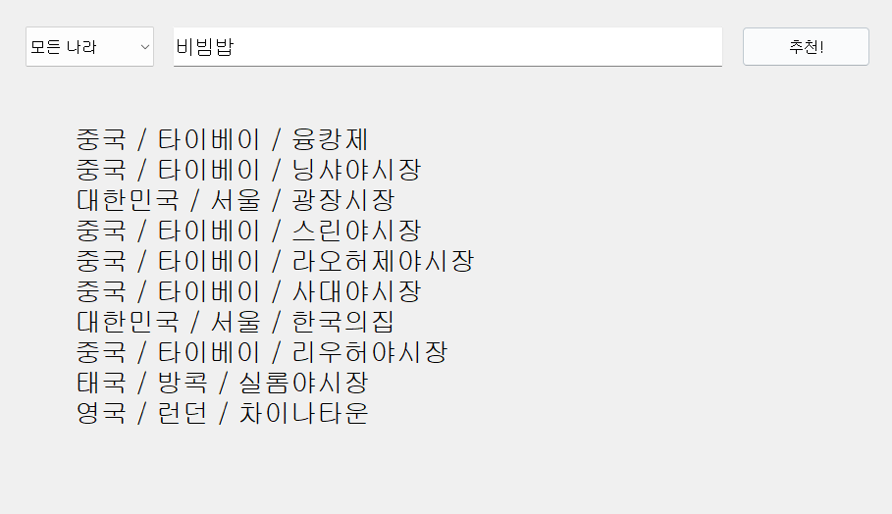
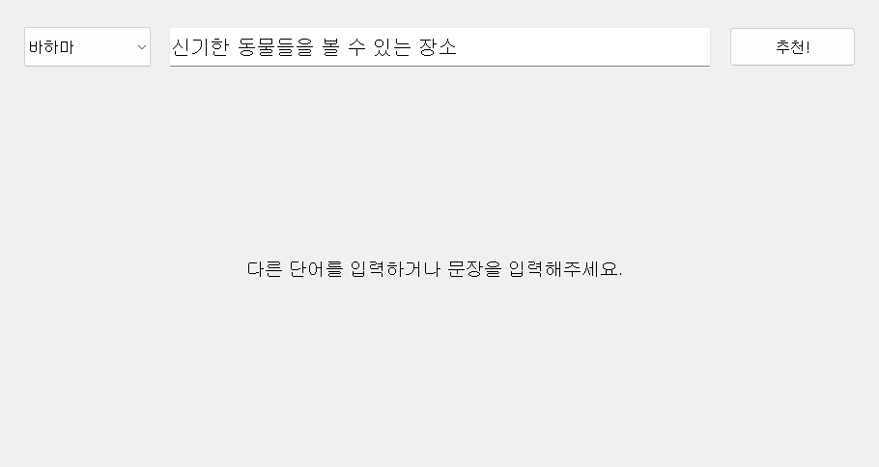
결과 - 2

Slide 12
감사합니다

